Slide 1

Doc. MUDr. Tomáš Grus, PhD
II. Chirurgická klinika
VFN Praha
Zimní semestr
2. října 2020

Slide 2
Ošetřovatelský proces u pacienta s chronickou ránou

Slide 3
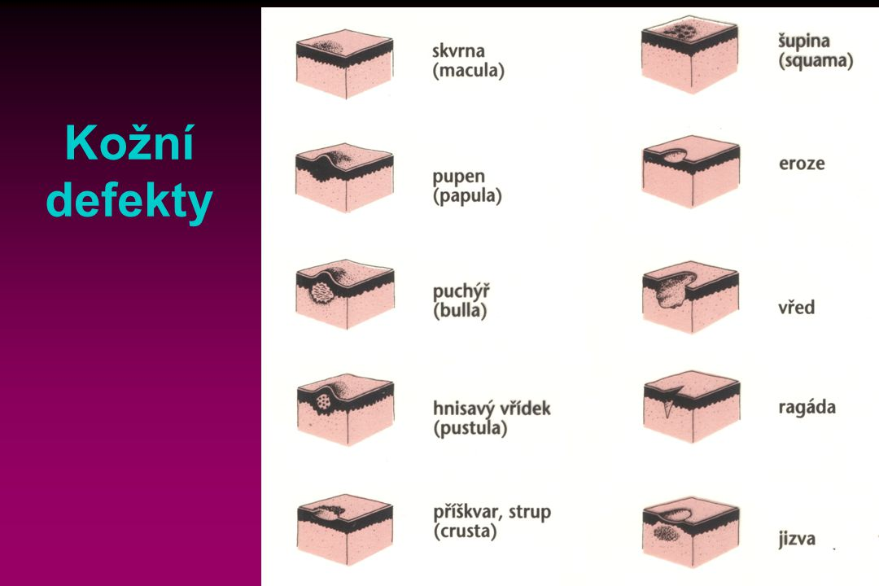
Definice
poškození kožní integrity / kožní defekt
chronickou ránu označujeme tu, která nevykazuje známky hojení po dobu šesti až devíti týdnů a déle

Slide 4
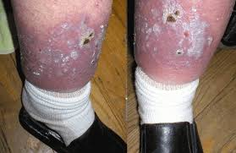

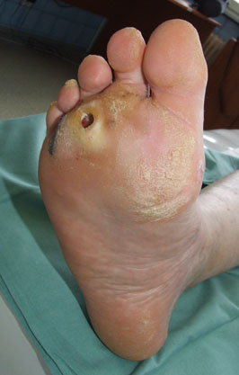
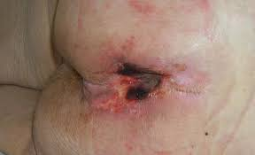

Etiologie chronických ran
Chronická žilní nedostatečnost
Následkem poruchy odtoku a stagnace odkysličené krve vznikají bércové vředy z důvodu vytlačování krevní plazmy z mikrocirkulace do tkáně. Vznikají tak povrchové ulcerace většího plošného rozsahu. Důvodem často bývá drobné trauma, které pacient podcení a z něhož se vyvine rozsáhlý kožní vřed
Nedostatečné krevní zásobení dolních končetin
při ischemické chorobě dolních končetin (ICHDK). Z důvodu aterosklerózy dochází k neprůchodnosti periferních tepen, jejichž průsvit se zužuje, až dojde k uzávěru. Následkem je ischemie dolních končetin až nekróza kůže.
Dlouhodobé působení tlaku na podložku u imobilních pacientů - dekubitus
Vznikají na predilekčních místech kde je málo svalové hmoty a mnoho či žádná tuková tkáň. S problematickým hojením dekubitu se setkáváme u pacientů s nedostatečným stavem nutrice, který představuje nízká hladina albuminů, minerálů a tekutin. Chronický typ proleženiny se vyvíjí několik dnů až týdnů a často bývá důsledkem špatné ošetřovatelské péče.

Slide 5
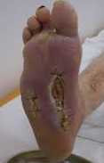
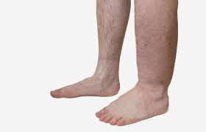
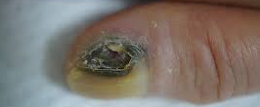
Etiologie chronických ran – další příčiny
Diabetes mellitus / syndrom diabetické nohy
zahrnuje rány vzniklé v důsledku diabetické neuropatie, mikro – a makrovaskulárních změn. Tyto změny jsou způsobeny v důsledku onemocnění Diabetes mellitus, které může vést ke vzniku osteomyelitidy až zhroucení nožní klenby.
Diabetické defekty dolních končetin dělíme podle příčiny a lokalizace na:
    neuropatické
    Ischemické
    neuroischemické
Lymfatické otoky a na jejich místě vzniklé kožní defekty
Prorůstání nádorů na povrch kůže - melanom
Sekundárně hojící se pooperační rána
Ke správné volbě terapie je nezbytné znát etiologii nehojící se rány, aby bylo možné navrhnout optimální léčebný postup
Velmi důležité je minimalizovat faktory ovlivňující vznik chronických ran již z počátku, aby ke vzniku nehojící se rány vůbec nedošlo – prevence
Predispozice k poškození kožní integrity mají zejména pacienti s diabetes mellitus, chronickou žilní insuficiencí, pacienti s poruchami imunitního systému
Ke zhodnocení hloubky a rozsahu postižení - v praxi používány hodnotící stupnice nebo škály

Slide 6
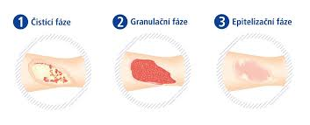
HOJENÍ RÁNY
Složitý fyziologický proces, který lze rozdělit do tří fází.
První fáze - fáze čistící, exsudativní, zánětlivá či katabolická
Dochází k dilataci cév a vzniku mezer v cévní stěně, což umožňuje extravazaci serózní tekutiny. Přítomnost této tekutiny v okolí rány přispívá k místní bolesti, zvýšené teplotě v ráně a otoku, což jsou příznaky spojované se zánětem. Pokud se v ráně nachází nekrotické části, je nutné tyto odumřelé tkáně odstranit, aby nebránily procesu hojení a uzavírání rány. V ráně se množí makrofágy, které fagocytózou ránu čistí od cizorodých složek. Jde o přirozené čištění rány. V této fázi hojení je důležité zajistit hemostázu a snažit se o co nejefektivnější vyčištění rány od nežádoucích složek, které může představovat infekce či nekróza a podpořit tak další granulaci v ráně. Čištění tedy může probíhat jak přirozenou, tak mechanickou cestou, která spočívá v chirurgickém odstranění nekrotické tkáně. Čistící fáze bývá označována jako nejzásadnější vzhledem k dalšímu průběhu hojení a často ji provází zápach a bolest v místě rány
Druhá fáze - proliferativní, granulační či anabolická
V ráně dochází působením růstových faktorů k tvorbě nových cév a granulaci tkáně, která následně vyplňuje defekt. Cílem terapie v této fázi hojení je dočištění rány, udržení optimální vlhkosti a teploty. K tomu přispívá vhodná terapie takzvaným vlhkým hojením (vlhkou metodou). Důraz by měl být kladen také na udržení elasticity okrajů rány tak aby mohla přejít do další etapy hojení. V této fázi hojení může být stále přítomna sekrece z rány
Třetí fáze - diferenciační, reparační či maturační.
V ráně dochází k vyzrávání kolagenních vláken a tvoří se jizva na povrchu zhojeného defektu. Granulační tkáň ztrácí vlhkost a přeměňuje se tak v jizevnatou tkáň. Odborná literatura uvádí, že až 80 % pevnosti získává jizva asi po dvou letech od úplného zhojení rány. Cílem terapie v této etapě hojení by mělo být udržení elasticity okrajů tkáně čímž lze také příznivě ovlivnit vzhled jizvy po zhojeném defektu.
Proces hojení můžeme ovlivnit v jakékoliv fázi hojení ať už příznivě (vhodná terapie) či nepříznivě (infekce, celkový stav organismu)
Každá rána může postupovat od první ke třetí fázi hojení, ale i opačným směrem. Defekt se může vlivem nepříznivě působících faktorů prohlubovat a z nepatrné rány může vzniknout rozsáhlý a komplikovaný kožní defekt (zejména u diabetických pacientů, nebo u imobilních pacientů postižených dekubitem je toto velký problém).

Slide 7
Faktory ovlivňující hojení ran – systémové, lokální, infekce
Systémové faktory
jsou odvozeny z celkového stavu pacienta. Zahrnují přidružená onemocnění, etiologii rány, ale také léky, které pacient užívá. Oproti lokálním (místním) faktorům je nelze zjistit pouhým pohledem což je jeden z důvodů pro pečlivý odběr anamnézy. U pacienta s nehojící se ránou bychom měly zejména dbát na nutrici. Léčbu rány negativně ovlivňuje obezita i podvýživa. K ideálnímu hojení je zapotřebí také vyvážený poměr minerálů a stopových prvků v potravě. Dieta na podporu nehojících se ran by měla být energeticky dostačující, aby napomáhala vhodnému hojení. Zejména u kachektických pacientů je důležitý dostatečný příjem bílkovin, který můžeme zajistit formou potravinových doplňků. Pro hojení rány je neméně významná dostatečná hydratace pacienta.
Mezi systémové faktory dále řadíme poruchy imunitního systému či poruchy koagulace, anémie či změněné stavy vědomí nebo poruchy spánku. Léčbu rány výrazně ovlivňuje také pacientova psychika, která může výrazně podpořit či zpomalit již problematické hojení. V neposlední řadě hraje mezi systémovými faktory významnou roli psychický stav a stáří pacienta, kdy s věkem zpravidla přibývá komorbidit.
Lokální faktory
zejména poruchy hemodynamiky. Důvodem může být nedostatečné krevní zásobení v místě vzniku defektu či naopak městnání krve v žilách, kde se hromadí metabolity, které jsou nedostatečně odváděny z místa vzniku defektu.
Dalšími lokálními faktory jsou hloubka a velikost rány. Je pravděpodobné, že rány zasahující do hlubších struktur tkáně a rozsáhlé rány se budou hojit déle než rány menší. Důležitým místním faktorem je spodina rány, kde může být výrazná sekrece či nekróza, která bude opět negativně ovlivňovat proces hojení. Místo vzniku rány je též zahrnuto do faktorů ovlivňujících hojení. Komplikace mohou nastat zejména u ran vzniklých na místech zatěžovaných pohybem či místa, kde na ránu působí tlak a to zejména u dekubitů v oblasti kosti křížové či u ran diabetiků v oblasti plosek nohou. Mezi lokální faktory dále zahrnujeme stav okrajů rány, infekční agens či stáří rány. Zejména kvalitní ošetřovatelská péče, pečlivě vedená dokumentace a dodržování zásad asepse při převazech příznivě ovlivňuje hojení rány a může předejít případným komplikacím.

Slide 8
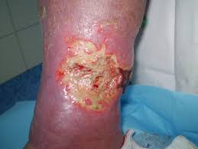
Infekce
Častá komplikace léčby ran.
Oproti akutním ranám sekundárně se hojící rány vždy osídleny mikroorganismy.
Infekce zpomaluje proces hojení.
Zda dojde k projevům zánětu, který je charakterizován Celsovými znaky (rubor, calor, tumor, dolor a functio laesa), záleží na odolnosti organismu, či množství bakteriálního osídlení v místě rány.
Mikroorganismy způsobující infekci v ráně mohou být viry, plísně i bakterie. Nejčastějšími původci zánětu však bývají G+ a G- bakterie.
Riziko infekce se zvyšuje také přítomností cizorodých částí v ráně či nekrózy. Na nekrotické tkáni se bakterie rychleji množí, čemuž můžeme zamezit odstraněním nekrotické tkáně z místa defektu.
Terapie:
Stěr z rány - mikrobiologické vyšetření Stěr by měl být prováděn vždy až po oplachu rány, abychom získaly stěr patogenů ze spodiny rány a ne pouze patogenů pomnožených v sekretu. Vhodné je i použití v léčbě infekcí nehojících se ran krytí s obsahem stříbra - úspěšnost těchto krytí je mnohem vyšší než při použití lokální či celkové antibiotické léčby.
Mechanický debridement rány – vyčištění rány, vystříhání nekrotických tkání
Celková ATB léčba - má význam spíše při systémovém propuknutí infekce.
Místní aplikace antibiotik - není doporučována vzhledem k riziku nárůstu rezistentních kmenů bakterií.
Důkladná ošetřovatelská léče - prevence vzniku infekce v místě defektu - infekce komplikuje proces hojení a může se rozšířit do ostatních tkání či přenést na ostatní pacienty či zdravotníky
Včasné rozpoznání změn rány - změna charakteru bolesti, zápach či progrese rány.
Dodržování zásad asepse při převazech a také důkladný oplach rány, který poruší biofilm což je shluk mikrobiálních buněk na povrchu defektu. Biofilm tvoří ochrannou vrstvu před antibiotiky, antiseptickými prostředky ale také fagocytóze. Vhodnými prostředky k oplachům jsou například Prontosan, Dermacyn či Ringerův roztok.
CAVE! - nežádoucí účinky antiseptických oplachů, které se mohou projevit alergickými reakcemi či rezistencí patogenů na daný prostředek. Zejména u jodových přípravků je matoucí změna barvy defektu jelikož tyto prostředky zanechávají na ráně barevný film
8. Důkladné vedení zdravotnické dokumentace – napomáhá adekvátnímu zhodnocení stavu rány

Slide 9
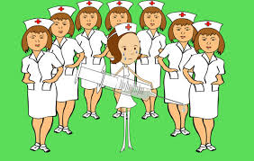
Kompetence
Lékař
vstupní posouzení celkového stavu pacienta a nehojící se rány
výběr vhodné léčby
Sestra
průběžné hodnocení rány je v kompetenci všeobecné sestry, která má odbornou způsobilost nebo sestry se specializací na péči o chronické rány a defekty
- všeobecná sestra je dle stávající legislativy oprávněna pečovat o nehojící se ránu, ale výběr léčebných prostředků je již v kompetenci lékaře

Slide 10
Hodnocení stavu výživy u pacienta s nehojící se ránou
Výživa je jedním z hlavních faktorů ovlivňujících proces hojení – malnutrice u pacientů s nehojící se ránou pak komplikuje proces hojení
Nutný dostatek všech potřebných živin, minerálů vitaminů a stopových prvků
Posoudit nutriční stav pacienta a poté sledovat stav výživy po celou dobu trvání procesu hojení.
Prostá malnutrice se u pacientů rozvíjí delší dobu, oproti tomu stresová malnutrice se může vyvinout za kratší dobu a je charakterizována katabolismem a odbouráváním bílkovin. U pacientů trpících malnutricí je zásadní nedostatek bílkovin přičemž hojení může komplikovat také nedostatek zinku, vitaminu A a vitaminu C.
Diagnostika a následný monitoring nutričního stavu - pečlivý sběr informací o pacientovi, antropometrická, biofyzikální, biochemická vyšetření a zhodnocení klinických známek zahrnující fyzikální vyšetření, která jsou opět primárně v kompetenci lékaře. Základem pro zjišťování stavu výživy by měl být přesný záznam váhy a výšky pacienta. Následně z těchto údajů můžeme stanovit Body Mass Index (BMI) výpočtem hmotnost (kg) děleno výška 2 (m2 ). V případě pacienta upoutaného na lůžko můžeme použít antropometrické techniky jako je měření obvodu svalstva nedominantní paže. Normou u mužů se rozumí obvod 29,3 cm a více, u žen 28,5 cm a více. Hodnoty pod normu poukazující na malnutrici jsou u mužů 19,5 cm a méně, u žen 15,5 cm a méně. K měření podkožního tuku můžeme také využít kaliperu. Měření by mělo být prováděno mezi akromionem a olekranonem
Terapie:
úprava diety nutričním terapeutem - doplnění stravy o nutriční doplňky
léky stimulující chuť k jídlu
Preference perorální aplikace (ústy). Můžeme využít „sipping“ což je celodenní popíjení („usrkávání“) nutričního doplňku.
U pacientů trpících poruchou polykání se přistupuje k enterálnímu podávání například cestou nazogastrické sondy.
V krajním případě je strava aplikována parenterálně do žilního systému

Slide 11
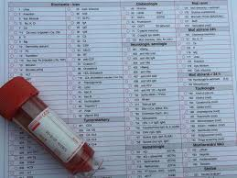
Laboratorní vyšetření pro zjištění nutričního stavu
Hematologické a biochemické laboratorní vyšetření.
U hematologického vyšetření se soustředíme případně na nízký počet lymfocytů, kdy hodnoty poukazující na malnutrici jsou nižší než 1500 μl. Dalším parametrem poukazujícím na možné komplikace hojení je zjištění anémie či nízká hladina imunoglobulinů, kterou zjistíme pomocí imunologického vyšetření.
U biochemického vyšetření sledujeme hladiny viscerálních bílkovin (albumin, prealbumin, transferin) a také ukazatele lipidového metabolismu (triglyceridy, cholesterol). Dále sledujeme například odpady iontů (draslík, sodík, vápník, hořčík, zinek), hodnoty C-reaktivního proteinu (CRP) či hladinu urey a kreatininu, která poukazuje na ledvinné funkce

Slide 12
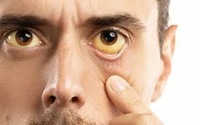
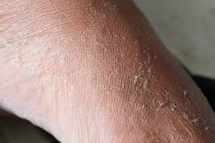
Klinické známky
Primární hodnocení provádí vždy lékař.
Posuzuje se celková stavba těla, atletický či pyknický typ, obezita, kachexie, otoky, ascites, přičemž si všímáme možných znaků poukazujících na nedostatek vitaminů a minerálů v organismu.
Vyšetřujeme dutinu ústní, kde si všímáme zejména možného popraskání rtů a koutků při nedostatku vitaminu B2, zarudnutí jazyka při nedostatku vitaminů B- komplexu či krvácení z dásní při nedostatku vitaminu C. Důležitým aspektem může být také stav chrupu pacienta.
Všímáme si změny zabarvení bělma očí, kde se při nedostatku vitaminu A mohou vyskytovat skvrny na bělmu či v okolí duhovky, které označujeme jako tzv. Biotovy skvrny nebo také horší vidění při umělém osvětlení.
Sledujeme celkový stav kůže, praskliny, začervenání, pergamenovou kůži, což může svědčit pro nedostatek vitaminu C, zrohovatělou a voskovou pokožku při nedostatku vitaminu A, pro který svědčí také kožní zánět v oblasti břicha a hýždí. Sledujeme možné odlupování pokožky na dolních končetinách, zrohovatělou pokožku s pigmentací při nedostatku kyseliny nikotinové či úplnou ztrátu pigmentace při nedostatku vitaminu A

Slide 13
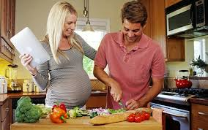
Dietní anamnéza
všeobecná sestra se zaměřuje na:
výraznější úbytek váhy za určitý časový úsek.
omezení v dietě či dietní zvyklosti jako je například omezení určitého druhu jídla, změny ve vnímání chuti či nechutenství, což může být způsobeno také léky, které pacient užívá.
sledujeme bilanci tekutin za určitý časový interval a také vyprazdňování nemocného jako je četnost a charakter stolice datum poslední stolice, případné průjmy či zvracení.
ptáme se na únavu, poruchy regulace tepla či nevýkonnost.
zjišťuje množství příjmu stravy u jednotlivých porcí, poruchy polykání, bolesti v oblasti gastrointestinálního traktu (GIT)
úroveň sebepéče v příjmu potravy či ekonomické zajištění

Slide 14
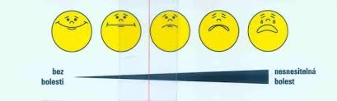
Hodnocení bolesti u pts s nehojící se ránou
Bolest často provází nehojící se rány.
Má ochrannou funkci v případě, že upozorňuje na poškození tkáně, což zapříčiňuje kaskádu dějů zabezpečujících hojení.
Pokud bolest trvá déle než tři až šest měsíců označujeme ji jako bolest chronickou, která již není pro organismus přínosná, ale naopak ho zatěžuje a negativně působí na pacientovu psychiku. Vlivem chronické bolesti dochází ke zvýšení krevního tlaku, uvolňování kortizolu a oslabení imunitního systému což má negativní vliv na hojení rány
Etiologie rány je velmi důležitá pro management bolesti. Bolest může provázet ostrý débridement rány a potom bývá označována jako necyklická akutní bolest. Může se také vyskytovat pravidelně například při převazu, takovou bolest nazýváme cyklická akutní ranná bolest. Bolest spojenou s převazem můžeme ovlivnit výběrem vhodného krytí rány. Pokud je bolest trvalá jedná se o tzv. neuropatickou bolest rány, která již bývá označována jako chronická bolest a vzniká následkem poškozeného nervového systému v místě defektu, zánětu či například ischemie
K hodnocení bolesti slouží škály, pomocí kterých je možno určit úroveň bolesti. Nejčastěji používané škály jsou vizuální analogová škála (Visual Analogue Scale - VAS), numerická škála (Numerice Rating Scale – NRS), či obličejové škály jako je WongBakerova obličejová stupnice (Faces Pain Scale – FPS)
V nemocničním prostředí bývá nejčastěji používána Melzackova škála intenzity bolesti, která bolest rozděluje do pěti kategorií – mírná bolest, nepříjemná bolest, silná bolest, krutá bolest a nesnesitelná bolest

Slide 15
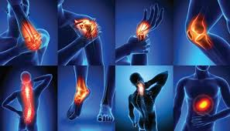
Zhodnocení bolesti
detailní anamnéza bolesti
popis a schéma bolesti
vliv bolesti na pacienta
1. Anamnéza bolesti
zahrnuje lokalizaci a etiologii nehojící se rány i zkušenosti pacienta, které používá k odstranění bolesti.
2. Popis bolesti
- intenzita měřená pomocí škál sloužících k hodnocení úrovně bolesti. Bolest bychom měli měřit pokaždé, když pacient udává aktuální bolest, zvýšenou intenzitu nebo trvání bolesti.
- charakter bolesti -bolest pálivá, bodavá, vystřelující, křečovitá či svíravá.
3. Schéma bolesti
zahrnuje vyvolávající faktory (například úzkost před výměnou krytí) a zmírňující faktory (premedikace před plánovaným převazem, rozhovor se sestrou v průběhu převazu, vhodný výběr krytí či zvlhčení adherujícího krytí, poslech hudby při výměně převazových materiálů). Schéma by mělo obsahovat také čas, kdy obvykle bolest přichází (například při převazu, v noci, ráno). Důležité je zde také zaznamenávat sledování účinku farmakologických a nefarmakologických postupů užívaných k terapii bolesti. U farmakologických prostředků hodnotíme efekt v době maximálního účinku, tedy třicet minut po podání intravenózních analgetik a do jedné hodiny po podání léků perorálně.
4. Vliv bolesti na pacienta
Projevem může být změna nálady, nevolnost, zácpa, změna příjmu potravin a tekutin, omezení pohyblivosti nebo narušení spánku. Bolest často ovlivňuje běžné denní aktivity, sociální a duchovní aspekty pacientova života.

Slide 16
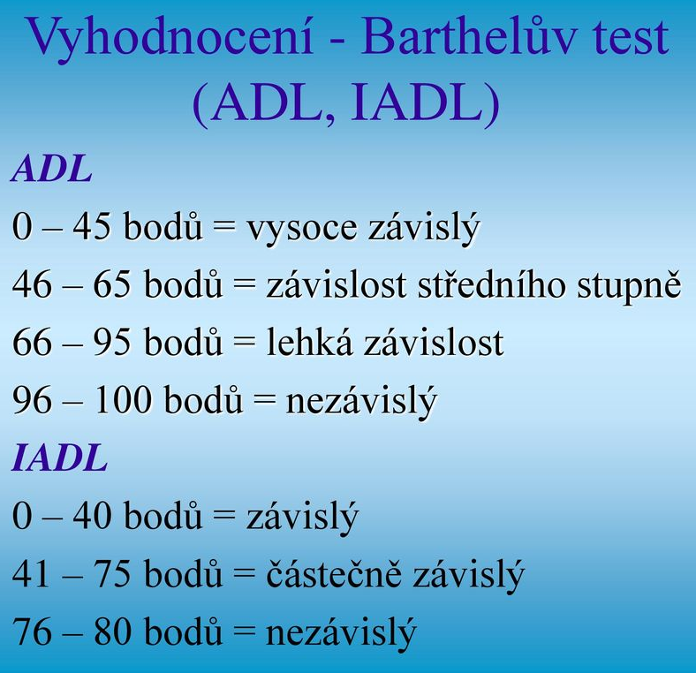
Hodnocení sebepéče a soběstačnosti
Stěžejní bod pro ošetřovatelskou péči
Díky tomu můžeme následně určit ošetřovatelské problémy a stanovit si priority v ošetřovatelské péči o nemocného.
Vyšší úroveň sebepéče může znamenat lepší spolupráci s pacientem v péči o ránu.
V opačném případě, jedná-li se o pacienta v domácím prostředí, by měla být zajištěna pomoc ze strany jeho blízkých
K hodnocení sebepéče můžeme použít Barthelův test základních všedních činností (Activity Daily Living – ADL), či Test instrumentálních všedních činností podle Lowtona (Instrumental Activity Daily Living – IADL)

Slide 17
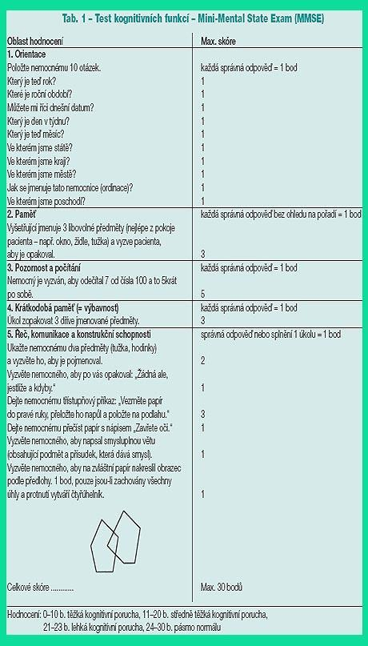
Hodnocení kognitivních funkcí
Dle hodnocení můžeme následně určit, zda pacient bude schopen o ránu pečovat samostatně nebo s dopomocí, či zda bude schopen akceptovat doporučení zdravotnického pracovníka.
nejčastěji využíván Mini Mental State Examination (MMSE)
Otázky v testu se vztahují k časové orientaci, orientaci v prostoru, paměti pacienta, pozornosti a počítání, poznávání předmětů, opakování, plnění příkazu, reakci na psaný pokyn, psaní a malování podle předlohy. Pacient může být maximálně ohodnocen třiceti body, které značí normu. Čím nižší skóre pacient získá tím nižší je úroveň jeho kognitivních funkcí.
Mělo by být samozřejmostí, aby sestra při provádění převazu a také při komunikaci s pacientem sledovala jeho psychický stav a kognitivní funkce.
Pacienta s největší pravděpodobností nebudeme testovat při každém převazu, nicméně se může stát, že se pacientův stav zhorší a pacient bude vykazovat známky zmatenosti, což může být způsobeno zvláště u geriatrických pacientů dehydratací, nedostatečnou výživou nebo rozvratem vnitřního prostředí organismu či různými komorbiditami.

Slide 18
Kvalita života pacienta s nehojící se ránou
Bolestivé ulcerace na dolních končetinách často omezují pohyblivost pacientů trpících těmito ranami a omezují je také při provádění běžných aktivit jako například chůze do schodů či stání při jízdě v autobuse. Tito pacienti jsou také omezeni v provádění domácích prací, jako je příprava jídla či koupel. Nepohodlí při oblékání může vést k nutným změnám při výběru šatstva a obuvi což může přispět k omezení na pobyt doma a sociální izolaci pacienta.
Pro kvalitní ošetřovatelskou péči je nutné identifikovat a řešit problémy, které ovlivňují kvalitu života a to nejen v případě pacientů trpících bolestí rány ale také brát v úvahu problémy které může působit například únik exsudátu či zápach nehojící se rány.
Ke zkvalitnění života takto postižených pacientů může přispět kladení otázek objasňujících kvalitu života, identifikace důležitých ovlivňujících faktorů (bolest, zápach, únik exsudátu) a také jejich vhodné řešení (léčba bolesti, podpora rychlejšího hojení, zvládnutí exsudátu a zápachu rány.
Pro zlepšení kvality života pacienta s nehojící se ránou je nutné vytyčit si náhradní cíle léčby, které nebudou posilovat nerealistická očekávání pacienta či rodinných příslušníků - snížení produkce ranného exsudátu, stabilizaci spodiny rány, eliminaci zápachu, zmenšení bakteriální zátěže, mírnění bolesti a zejména snížení četnosti převazů.
V případě kvalitní ošetřovatelské péče ze strany sester a ostatních zdravotníků by nemělo jít pouze o snahu zlepšit pacientovu kvalitu života, ale hlavně o poskytnutí kvalitní holistické péče pacientům trpícím nehojící se ránou.

Slide 19
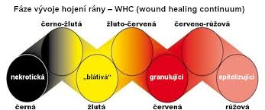
Hodnocení nehojící se rány
Abychom mohli komplexně zhodnotit stav rány, je nutné brát v potaz etiologii rány, lokalizaci, velikost, posouzení zda je spodina vlhká či suchá, barvu spodiny, posouzení ranného exsudátu, případného zápachu, okrajů rány, ale také stáří rány.
K hodnocení posunu v léčbě rány je zapotřebí pečlivě vedená zdravotnická dokumentace přičemž s rozvojem digitální techniky je stále více využívána také fotodokumentace - monitorace vzhledu rány a posun léčby nehojící se rány v čase.
Při léčbě nehojící se rány bývá zásadní výběr terapeutického krytí. Pro volbu adekvátního krytí je klíčové pečlivé zhodnocení spodiny rány. K rozpoznání spodiny rány bylo vytvořeno Kontinuum hojení rány (The Wound Healing Continuum – WHC) jehož autory jsou Gray, White a Cooper. Kontinuum zahrnuje škálu barev – černou, žlutou, červenou a růžovou (na stupnici seřazeny zleva doprava), které znázorňují převažující barvu spodiny rány :
Černá barva rány značí přítomnost nekrózy a je nutné, aby byla z rány odstraněna a nebránila dalšímu hojení rány.
Barva žlutá značí přítomnost infekce v ráně. Bývá zde přítomný fibrinový povlak na spodině rány. Tento povlak spolu s ranným exsudátem je ideálním prostředím pro pomnožení bakterií v ráně, které mají za následek infekci v ráně. Povlak rovněž brání reepitelizaci tkáně a proto musí být z rány odstraněn vhodným débridementem.
Červená barva představuje granulační tkáň, která svědčí o příznivém hojení rány a bývá doprovázena známkami reepitelizace, kterou značí na schématu barva růžová.
Pro zajištění optimálního hojení je tedy nutné zaměřit se na barvu, která se vyskytuje na pomyslné stupnici WHC nejvíce vlevo a snažit se tuto barvu z rány odstranit. Například v případě, že rána obsahuje žluté a červené tkáně je nutné žlutou tkáň odstranit a podpořit tak růst červené granulační tkáně.

Slide 20
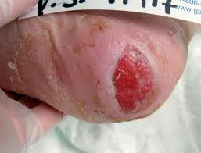
Příprava spodiny rány
Cílem je optimalizovat spodinu rány:
zmenšením otoku a exsudátu
snížením bakteriální zátěže
napravením abnormalit, které mají vliv na zhoršené hojení
Principem je zaměření se na jednotlivé fáze hojení a na jejich možné komplikace
Odstranění neživotaschopné či deficitní tkáně vhodným débridementem, jenž ránu zbaví nekrotické tkáně a tak sníží bakteriální zátěž v ráně
Zánětlivá fáze je součástí fyziologického čištění rány před přestupem do proliferační fáze hojení. U přemnožení mikroorganismů a propuknutí infekce v místě nehojící se rány se však již jedná o patologii, kterou je nutno léčit a kontrolovat. Pro všeobecnou sestru, která provádí převaz a tedy i kontrolu nehojící se rány je nezbytné, aby rozpoznala rannou infekci a zvolila tak vhodnou strategii dalšího postupu léčby. Indikátory infekce mohou být - nažloutlá či šedá barva vředu, absces, fluktuace nebo krepitace patrné při pohmatu, či hnisavý exsudát. Jinými ukazateli jsou: změna charakteru bolesti, zápach, drolivá nebo vybledlá granulační tkáň či degenerace rány
Udržení adekvátní vlhkosti v ráně. Vypracováním některých studií bylo zjištěno, že udržování vlhkého prostředí v ráně urychluje reepitelizaci a nezvyšuje riziko infekce
Okraj rány hraje hlavní roli v reepitelizaci tkáně - nutné vyčištění okrajů rány tak, aby nebyly přítomny bariéry pro růst epitelu. Epitelizace může být také ovlivněna opakovaným traumatem rány, který není pacientem vnímán vlivem neuropatie, nebo například deficitem růstových faktorů a jiných abnormalit v tkáni

Slide 21
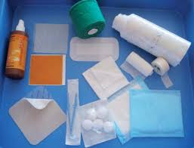
PŘEVAZ RÁNY
prováděn za účelem ošetření a kontroly rány.
Zahrnuje: oplach rány, odstranění stehů, zkrácení či odstranění drénů, odstranění odumřelé tkáně, ošetření granulační tkáně, aplikaci léčiv nebo výměnu krytí
Dle časové osy je rozdělen do několika fází.
V přípravné fázi je nutné připravit veškeré pomůcky potřebné k převazu. Pomůcky, které přijdou do přímého kontaktu s ránou musí být sterilní, aby byly dodrženy zásady asepse. Dále je nutná příprava pacienta a to jak psychická, kdy pacientovi vysvětlíme důvod a průběh převazu tak fyzická. Tedy uložení pacienta do vhodné polohy. Je vhodné provádět převaz, když pacient leží, popřípadě pohodlně sedí na židli s opěradlem. Zejména u seniorů a imobilních pacientů je při výkonu často nutná účast více osob z důvodu udržení vhodné polohy po celou dobu výkonu . Pokud pacient během převazu trpí bolestí je vhodné podat před výkonem analgetika dle ordinace lékaře. Je důležité, aby sestra provádějící výkon ověřila případné alergie pacienta dle zdravotnické dokumentace. Bezprostředně před výkonem zajistíme intimitu pacienta. Obnažena by měla být jen část těla nezbytně nutná k provedení převazu. Dále je nutné mytí a dezinfekce rukou před a po každém převazu.
Fáze vlastního převazu - začíná sejmutím sekundárního a primárního krytí - k sejmutí vrchní obvazové vrstvy použije sterilní nástroj či sterilní rukavice, přičemž k následné dezinfekci a čištění použije nový sterilní nástroj. Pokud je u jednoho pacienta přítomno několik ran je nutné se vyvarovat kontaminaci. V případě zjevných známek infekce mají neinfikované rány přednost před infikovanými. Po sejmutí obvazu – zhodnocení rány přičemž vše zapisuje do zdravotnické dokumentace. Hodnotí velikost, hloubku a okolí rány, rozsah povlaků či nekrotické tkáně, vzhled, zabarvení a množství exsudátu a také případný zápach. Zhodnotí případnou granulaci či epitelizaci tkáně, sklon rány ke krvácení, bolestivost a infekci v ráně. Odběr materiálu na mikrobiologické vyšetření. Tento odběr by měl být proveden před dezinfekcí rány.
Vlastní ošetření rány - začít oplachem vhodným roztokem. Dále je provedena dezinfekce a ošetření okolí rány tak aby byla zbavena zbytků mastí a past. Po vyčištění je přiložen vhodný terapeutický materiál a sterilní krytí. V případech kde je třeba je přiložen také nesterilní sekundární krycí obvaz
Následná fáze ukončení převazu by měla zahrnovat úpravu polohy pacienta, edukaci, úklid použitých pomůcek a nástrojů. Vytvořen finální záznam do zdravotnické dokumentace. Pokud je převaz prováděn mimo zdravotnické zařízení agenturou domácí péče je možné provést finální záznam v rámci následné činnosti

Slide 22
LÉČBA NEHOJÍCÍ SE RÁNY
Základem léčby chronické rány -kompenzace celkového zdravotního a nutričního stavu
Lokální léčba rány – odvíjí se od stavu defektu, tedy fáze hojení. Lokální ošetřování takového defektu je v kompetenci sestry na základě ordinace lékaře.
Při hojení lze využít klasických převazových materiálů či použít materiály respektující fázi hojení a hojivý proces podporou vlhkého prostředí v místě rány
Při každé výměně krytí je třeba ránu zhodnotit a zaznamenat zjištěné informace do dokumentace. Znalosti a odborné dovednosti jsou klíčové k následné volbě další terapie. Ta je předepisována ošetřujícím lékařem nebo je výběr krytí v kompetenci sestry s absolvovanou výše zmíněnou specializací.
Krytí by mělo zabezpečit vlhké prostředí, optimální teplotu rány a také zabránit adhezi materiálu k ráně. Mělo by být vybíráno tak, aby při jeho výměně byla maximálně omezena bolest při manipulaci s defektem

Slide 23
LÉČBA NEHOJÍCÍ SE RÁNY
1. Oplach rány:
důkladná toaleta rány, která odstraní zbytky mastí, past a sekretů ulpívajících v ráně či jejím okolí. Vhodné jsou také oplachy včetně sprchování, kdy užitý roztok by měl být ohřátý na 36 – 37 °C. Oplach má kromě mechanického účinku, kdy odstraní nežádoucí částečky v ráně, také příznivý vliv na prokrvení. Roztok by neměl být cytotoxický či by neměl způsobovat alergické reakce nebo bakteriální rezistenci. Vhodnými roztoky jsou Ringerův roztok, Prontosan, pitná voda nebo borová voda. Nevhodné je používat roztoky obsahující chlór vzhledem k mírným baktericidním účinkům a možnosti vzniku rezistence. Nevhodný je také peroxid vodíku či například genciánová violeť. Dalším často používaným roztokem s antimikrobiálním účinkem je Betadine či Braunol, což jsou roztoky obsahující jodovaný povidon (PVP jód)
2. Klasické obvazové materiály
stále hojně využívány s ohledem na jejich ekonomickou dostupnost. Při výběru materiálu pro fázové hojení lze klasické materiály použít jako sekundární fixaci primárního krytí. K nejčastěji zmiňovaným nedostatkům tradičních obvazových materiálů patří riziko traumatizace rány. V případě přisychání obvazů k ráně nelze krycí materiál odloučit bez poškození spodiny, přičemž pacient trpí bolestí. U tradičních materiálů také chybí semipermeabilní membrána, která by tvořila bariéru proti infekci. Materiály vlhnou, nezabraňují maceraci kůže a jsou propustné. Jejich použití na stařeckou „papírovou“ kůži rovněž není vhodné, jelikož nefungují jako ochrana před vysoušením a traumaty. Tyto matriály neumožňují rehydrataci rány, způsobují tudíž její vysychání a nepodporují fyziologické čištění v procesu hojení. Hlavními zástupci klasických obvazových materiálů jsou kompresy z netkané textilie, hydrofilní skládaná gáza, elastická či neelastická obinadla, vata nebo také hypoalergenní náplasti. Použití klasických obvazových materiálů bývá indikováno jako primární krytí na rány hojící se per primam intentionem nebo slabě až silně exsudující sekundárně se hojící rány. Může být rovněž použito na rozpadlé rány k vyplnění kavity nebo také k obkladům s oplachovými antiseptiky
3 Materiály pro vlhké hojení ran
Při správné volbě terapie materiál respektuje fázi hojení a optimalizuje tak celý hojivý proces. Výhodou těchto materiálů je zajištění vlhkého prostředí v ráně, přičemž nedochází k traumatizaci v průběhu převazu. Granulující rány jsou chráněny před mechanickým poškozením a bývá zabráněno maceraci kůže v okolí rány. Některé prostředky mají speciální jádro, které pohltí mikroorganismy, aniž by je uvolnilo zpět do rány, čímž tvoří účinnou bariéru proti infekci. Klesá frekvence převazů a tím se snižují i ekonomické náklady na léčbu. Je nutné zmínit, že univerzální obvaz neexistuje a pro každý typ rány a fázi hojení je nutno zvolit odpovídající terapeutický materiál.

Slide 24
Vybrané terapeutické materiály pro hojení ran
Hydrogely - k rehydrataci rány patří. Jsou to gelová krytí na podkladu hydrofilních polymerů s vysokým obsahem vody, která autolyticky odstraňují nekrózu i povlaky a neporušují zdravé buňky. Užívají se především na slabě až středně secernující rány či k rehydrataci suché nekrózy. Základní funkcí hydrogelů je tedy optimalizace vlhkosti rány a podpora granulace. Kontraindikací k užití jsou silně secernující nekrotické rány nebo infikované rány.
Algináty - U ran se střední až silnou sekrecí je nutno zvládnout nadměrné množství exsudátu. Jsou to vysoce absorpční materiály z hnědých mořských řas z netkaných alginátových vláken. Při styku s exsudátem ionty vápníku obsažené v materiálu nahrazují ionty sodíku z exsudátu, přičemž dochází k přeměně pevných alginátových vláken v konzistentní hydrofilní gel. Kontraindikací k užití těchto materiálů jsou suché rány s nekrotickou spodinou, kde hrozí riziko poškození spodiny vlivem adherence materiálu
Hydropolymery a polyuretanové pěny - léčba mírně, středně až silně secernujících ran. Jde o materiály z vysoce absorpčních hydrofilních polyuretanových pěn, které jsou na povrchu chráněny semipermeabilní fólií. Tato fólie je selektivně propustná pro plyny a vodní páry. Vnitřek materiálu tvoří absorpční jádro, které umožňuje management exsudátu a vytváří bariéru před sekundární infekcí. Spodina rány zůstává čistá vzhledem k tomu že se materiály nerozkládají a nezkapalňují jako koloidy nebo gely. Kontraindikací k jejich užití jsou infikované rány.
Antiseptické obvazové materiály - léčba ran postižených infekcí. Bývají vyrobeny z netkané porézní textilie impregnované antiseptickou látkou, kterou může být PVP jód, chlorhexidin nebo bismuté soli. Kontraindikací k užití jsou silně secernující rány, kde hrozí vyplavení účinné látky
Materiály s ionty stříbra – léčba infikovaných ran. Ionty stříbra, které přijdou do styku s bakteriální buňkou, mohou zablokovat její buněčné dýchání, čímž ovlivňují kontakt buňky s okolím nebo zastaví dělení buňky. Materiál obsahující stříbro by měl odpovídat fázi hojení, ve které se rána nachází, což indikuje sekrece, míra kolonizace a známky infekce.
Krytí s aktivním uhlím a stříbrem - kontaminované, zapáchající rány, u kterých je třeba zvládnou ranný exsudát. Jádro krytí absorbuje bakterie a toxiny z rány a dochází k zde k autolytickému débridementu. Kontraindikací k užití jsou rány s malou sekrecí a tendencí k vysychání z důvodu adherence materiálu. Při nedostatečné sekreci je toto krytí možno kombinovat s hydrogely. Indikací k výměně krytí je zápach.
Hydroaktivní krytí - udržení optimální vlhkosti v ráně. Polštářek musí být před použitím aktivován Ringerovým roztokem a následně dochází k průběžnému uvolňování účinné látky do rány a absorpci zbytků buněk a choroboplodných zárodků. Toto krytí podporuje granulaci. Kontraindikací k užití jsou masivně infikované rány s hojnou sekrecí.
Hydrokoloidy - k následné podpoře granulace vyčištěné spodiny rány. V ráně vytváří hypoxické prostředí s nízkým pH podporující angiogenezi a granulaci. Jsou dostupné ve formě plošného krytí s lepivým okrajem či bez okraje. Jelikož částice krytí reagují se sekretem rány a vytvářejí gelovou hmotu, dochází ke změně tvaru materiálu, kde se tvoří „puchýř“, což je indikací k výměně krytí. Kontraindikací k užití jsou infikované, silně secernující a zapáchající rány

Slide 25
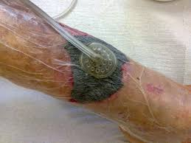
Ostatní možnosti léčby
Fyzikální komprese
Léčba ran venózní a lymfatické etiologie související s kompresí. Léčba kompresí je indnikována lékařem a sestra plní požadavky indikované léčby. Proto by vzdělaná zdravotní sestra měla ovládat volbu materiálu, podmínky aplikace a metodiku bandáže končetiny. Komprese může být využita již jako prevence tvorby defektu, či jako terapeutický prostředek. U pacientů s žilními bércovými vředy kteří dodržují zásady léčby zevní kompresí dochází statisticky méně často k recidivě
Kontrolovaný podtlak
Díky vysoké efektivitě je podtlakový uzávěr rány v řadě zemí považován za standard léčby komplikovaných ran. Zařízení fungují na principu přenosné pumpy vyvíjející podtlak přenesený drenážním systémem na spodinu rány. Exsudát je odváděn do nádoby mimo ránu, čímž je redukována bakteriální kolonizace, urychluje se tvorba granulační tkáně a zkracuje se celková doba léčby oproti klasicky užívaným metodám. V současnosti je obecně uznávaným označením pro metody podtlakového uzávěru ran zkratka NPWT (Negative Pressure Wound Therapy). Systémy NPWT lze rozdělit na techniky používající pěnu a techniky bez pěny. Terapie je vhodná v případech kde tradiční postupy selhávají a kde by případná další lokální léčba s využitím terapeutického krytí byla příliš nákladná a dlouhá . Kontraindikací k užití je tvrdá, suchá, nekrotická tkáň na povrchu rány, suchá gangréna nebo také prokázaná malignita na spodině rány
Hyperbarická oxygenoterapie
Metodou léčby je inhalace 100% kyslíku, která probíhá za podmínek vyššího tlaku než je tlak atmosférický. Během inhalace dochází k hyperoxygenaci v krvi a ve tkáních, přičemž vzhledem k vazokonstrikci ve zdravé tkáni je krevní tok nasměrován to tkáně hypoxické. Kontraindikací k léčbě pomocí HBO jsou stavy znemožňující bezpečný průběh terapie. Patří sem neošetřený pneumotorax, akutní infekt horních cest dýchacích, těžké asthma bronchiale nebo také dlouhodobá léčba některými léky (kardiotonická cytostatika, disulfiram, bleomycin)

Slide 26
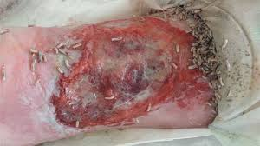
Ostatní možnosti léčby
Larvoterapie
Alternativní metodou débridementu rány je larvální terapie. V současnosti používané larvy bzučivky zelené (Lucilia sericata) vylučují přenos infekce na ránu vzhledem k tomu, že jsou sterilní. Principem této metody je zkapalňování nekrotické tkáně trávicími enzymy muších larev, které následně spolu s přítomnými bakteriemi slouží jako zdroj energie dospívajícím larvám. Larvální terapie bývá indikována u nekrotických infikovaných ran včetně ran infikovaných kmeny MRSA. Kontraindikací k aplikaci larev jsou rány v blízkosti velkých cév, rány se sklonem k masivnímu krvácení a rány komunikující s tělními dutinami či orgány.
Léčba kmenovými buňkami
u pacientů s kritickou končetinovou ischemií a pacientů trpících syndromem diabetické nohy. Díky progenitorovým buňkám je možná revaskularizace postižené oblasti. Tato metoda postupně odstraňuje následky ischemie a zlepšuje trofiku tkání.
Stimulace hojení ran fibrinem bohatým na krevní destičky
destičky při rozpadu uvolňují řadu růstových faktorů, jenž aktivují další procesy napomáhající hojení. Fibrin je získáván z pacientovy krve, což vylučuje možnost přenosu infekčních onemocnění z potencionálního dárce

Slide 27
DOKUMENTACE NEHOJÍCÍ SE RÁNY
V rámci zdravotnických zařízení existuje řada standardizovaných postupů.
Základem protokolu chronické rány jsou identifikační údaje pacienta tedy jméno a příjmení, pohlaví, rodné číslo, adresa trvalého bydliště, zdravotní pojišťovna, datum návštěvy nebo provedení převazu.
Dále do dokumentace zapisujeme všeobecné zdravotní údaje jako je teplota, puls, krevní tlak, předchozí a současnou terapii nebo také stav krytí při převazu.
Do dokumentace nehojící se rány patří také popisné údaje vycházející z jednotlivých rysů rány. Zapisujeme lokalizaci, etiologii a faktory ovlivňující hojení jako je například ischemická choroba srdeční nebo diabetes mellitus.
Důležitým bodem je samotná charakteristika rány která by měla obsahovat například popis spodiny, barvu, zda je vlhká či suchá, charakter, množství a barvu ranného exsudátu, velikost rány (délka, hloubka, šířka v centimetrech), přítomnost podminovaných okrajů, kavit, macerace, případný zápach, stav okrajů a okolí rány, bolestivost a také stáří rány.
K přesnějšímu popisu pomáhá také fotodokumentace rány.
Dokumentace chronické rány by měla také obsahovat doplňující informace jako přítomnost pulsací tepen na periferii, klidové či klaudikační bolesti, výpadky čití a také případný otok
Do hodnocení by měl být zaznamenán stav a reakce pacienta jako je bolest a současně případné komplikace při převazu rány jako je krvácení, infekce, dehiscence rány nebo alergie na použitý prostředek

Slide 28
Děkuji za pozornost
Zimní semestr
2. října 2020

